Slide 1
Воспитание ненасилием в семье: мудрые советы родителям
Родительское собрание в 1 классе
Автор: Коноплёва Г.А.
2014 год

Slide 2
АНКЕТА № 1
1)Делать замечание чужому ребёнку? | Да - 8 | Затрудняюсь ответить -1 | Нет -3
2) Делать замечание своему ребёнку? | Да - 12
3)Кричать на чужого ребёнка? |  |  | Нет -11
4)Кричать на своего ребёнка? | Да -1 | Затрудняюсь ответить -2 | Нет - 9
5)Ударить чужого ребёнка? |  |  | Нет -12
6)Ударить своего ребёнка? |  |  | Нет -12

Slide 3
АНКЕТА № 2
Ребёнка можно шлёпнуть, потому что боль не велика, а польза несомненна. | полностью согласен (согласна) - 1 | трудно сказать - 4 | совершенно не согласен (не согласна) -7
Меня в детстве тоже порой поколачивали, но это мне не повредило. | полностью согласен (согласна) - 3 | трудно сказать 5 | совершенно не согласен (не согласна) - 4
Ребёнка можно ударить только тогда, когда уже нет других способов воздействия. | полностью согласен (согласна) - 2 | трудно сказать 4 | совершенно не согласен (не согласна) - 6
Порой так рассердишься, разъяришься, что нет сил вытерпеть детскую наглость, и рука сама поднимается. | полностью согласен (согласна) -1 | трудно сказать - 2 | совершенно не согласен (не согласна) -9
Чтобы «наставить дитя на путь истинный», применять средства физического насилия можно и нужно. |  |  | совершенно не согласен (не согласна) - 12
Как бы я ни был(а) рассержен(а) и возбужден(а), я всегда могу удержаться, чтобы не ударить ребёнка. | полностью согласен (согласна) - 9 | трудно сказать - 1 | совершенно не согласен (не согласна) -1
Бить ребёнка, конечно, нельзя. Но высказать без оглядки всё , что о нём думаешь, можно. |  | трудно сказать - 6 | совершенно не согласен (не согласна) 6
В любой ситуации я могу не унизить человеческое достоинство ребёнка. | полностью согласен (согласна) - 11 |  | совершенно не согласен (не согласна) - 1
Если я неправ(а), то я могу искренне попросить прощения у ребёнка. | полностью согласен (согласна) 12
В своей жизни я никогда не ударил(а) ребёнка. | полностью согласен (согласна) 4 | трудно сказать 7 | совершенно не согласен (не согласна) - 1

Slide 4
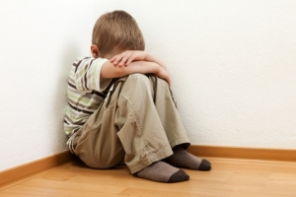
…физические наказания для ребенка являются «трагедией боли и обиды, трагедией жестокости, детского терпения».
А. С. Макаренко

Slide 5
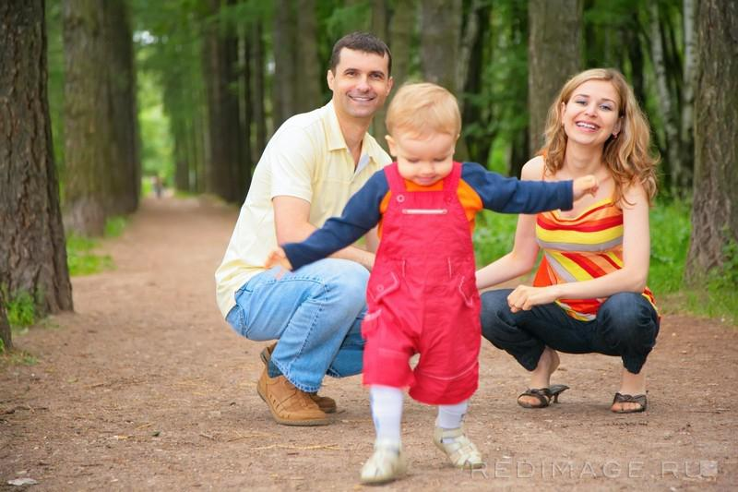
Воспитание – это…
это сотрудничество, взаимодействие, взаимовлияние, взаимообогащение (эмоциональное, интеллектуальное, духовное, нравственное), в результате которого меняются дети и взрослые.

Slide 6
Прислушайтесь к своему ребёнку…

Slide 7
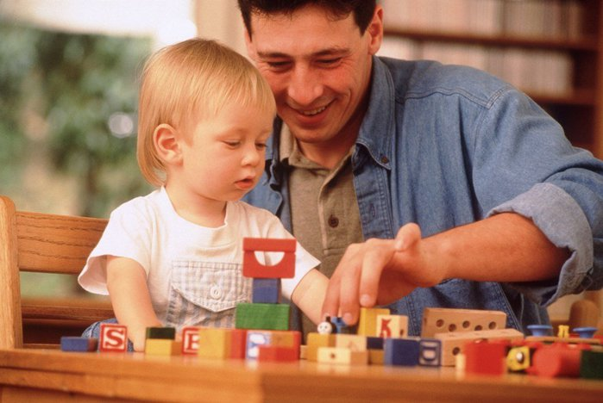
Принимайте решения совместно с ребенком, а также дайте ему право принимать самостоятельные решения.

Slide 8
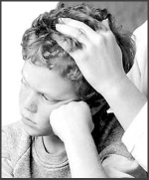
Постарайтесь предупредить ситуацию

Slide 9
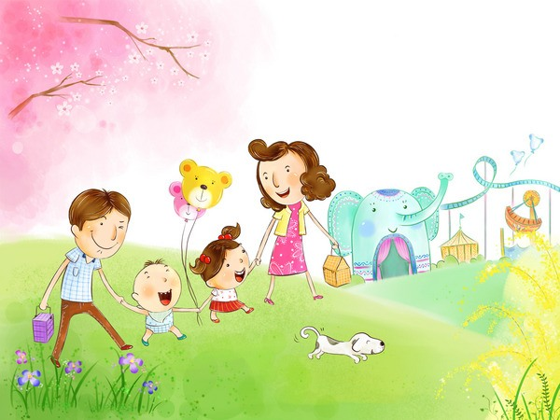
Предоставляйте ребенку возможность отдохнуть

Slide 10
Требуя чего-либо от ребенка, давайте ему четкие и ясные указания

Slide 11
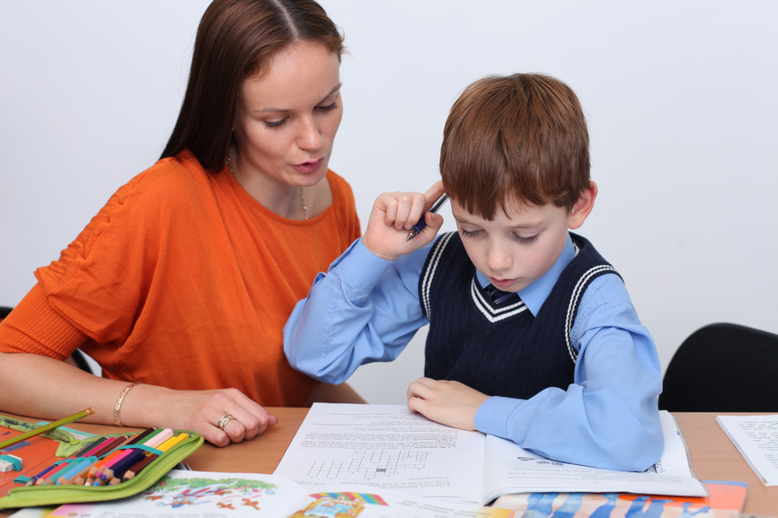
Не возмущайтесь, если ребенок, может быть, чего-то не понял или забыл

Slide 12
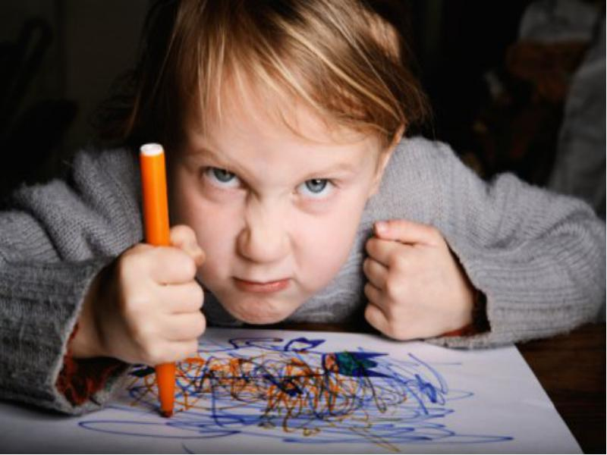
Не требуйте от ребенка сразу многого…

Slide 13
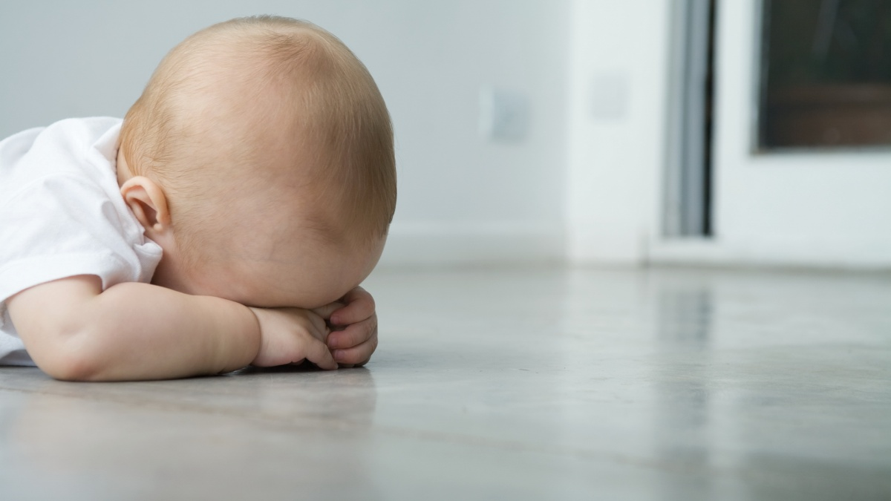
Не предъявляйте ребенку непосильных требований…

Slide 14
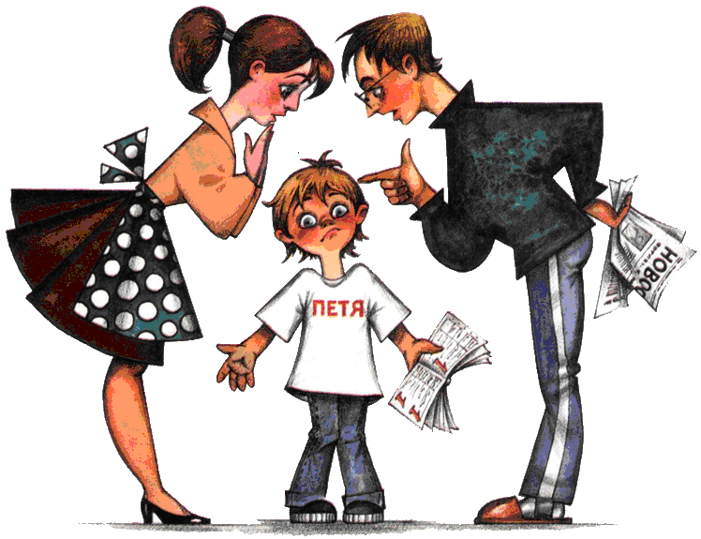
Не действуйте сгоряча

Slide 15
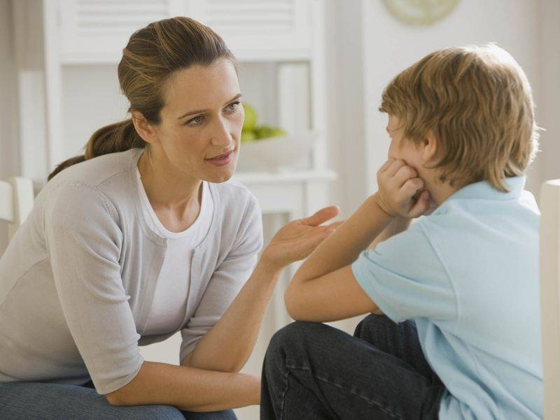
Подумайте, чем вы можете помочь ребенку в этой ситуации

